Slide 1


Services études, statistiques, évaluation
Notes:
En 2020, la crise sanitaire liée à l’épidémie de Covid-19 entraîne une récession mondiale. En France, la contraction du PIB est quatre fois plus importante que lors de la crise économique de 2009. Pourtant, l’impact sur le marché du travail est beaucoup plus limité, notamment grâce au recours inédit à l’activité partielle qui permet de préserver une partie des emplois. Ce constat est encore plus vrai en Provence-Alpes-Côte d’Azur.

Slide 2
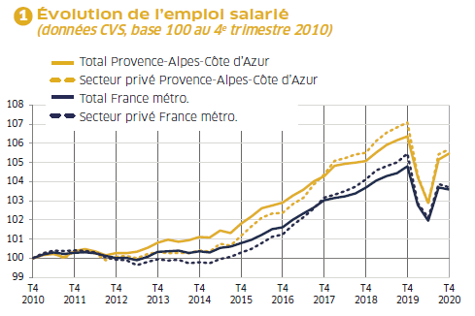
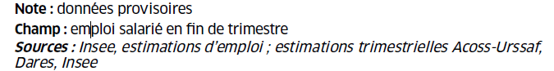
Près de 16 000 emplois salariés détruits en 2020
Par rapport
à fin 2019 :
-0,8 %
-1,2 %
Notes:
Au 1er semestre 2020, avec la mise en place du 1er confinement entre mi-mars et mi-mai, 61 500 salariés perdent leur emploi en Provence-Alpes-Côte d’Azur.
Au 3e trimestre, l’assouplissement des restrictions sanitaires permet la création de 40 000 emplois, mais la mise en place du 2e confinement fin octobre vient freiner cet élan : 5 600 emplois sont néanmoins créés au 4e trimestre, soit +0,3 %, après +2,2 %
Au total, le nombre de salariés recule de 15 900 dans la région entre fin décembre 2020 et fin décembre 2019 (-0,8 %), pour s’établir à 1 862 300, un niveau proche de début 2019.
Cette baisse annuelle, la première depuis 2012, est toutefois largement atténuée par le recours au dispositif d’activité partielle dont Rémi vous parlera tout à l’heure, les salariés concernés étant considérés en emploi au sens du BIT
Enfin, si le secteur public gagne 2 700 personnes (+0,6 %), le secteur privé en perd 18 600 (-1,3 %).
En France métropolitaine, la contraction des effectifs salariés est plus forte qu’en région en 2020 : -1,2 % par rapport à fin 2019. Alors qu’il résiste en Paca, l’emploi au niveau national recule au 4e trimestre (-0,1 %, après +1,7 %). Au final, son niveau est comparable à celui de mi-2018.

Slide 3
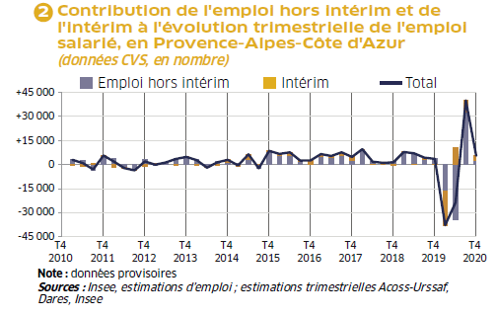
En 2020, l’intérim joue à plein son rôle de variable d’ajustement face à la crise sanitaire
Notes:
Au 1er trimestre, la chute, historique, dépasse les 40 % (-21 600 emplois en un trimestre) et le taux de recours atteint 1,6 %, son plus bas niveau jamais enregistré.
Pourtant, le repli annuel est limité fin 2020 (-1,4 %), grâce au rebond marqué du 2e trimestre et aux créations plus mesurées du 2e semestre

Slide 4
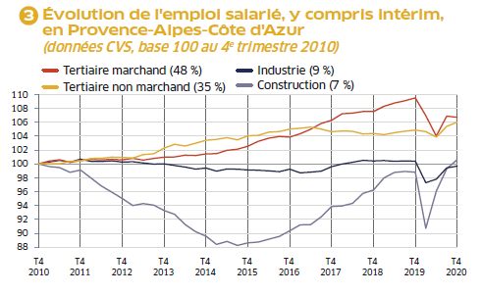
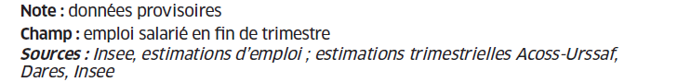
Les secteurs d’activité sont inégalement affectés par la crise sanitaire
Par rapport
à fin 2019 :
- 2,6 %
+1,1 %
+1,8 %
- 0,7 %
Notes:
En 2020, les secteurs d’activité sont inégalement affectés par la crise sanitaire.
Le tertiaire marchand (y compris intérim) est celui qui en pâtit le plus. En Provence-Alpes-Côte d’Azur, les pertes sont massives au 1er semestre (-46 500 emplois) et affectent tous les sous-secteurs. Le fort rebond du 3e trimestre ne permet d’en compenser qu’une partie. La mise en place du 2e confinement pénalise à nouveau le secteur, mais ses effets sont bien plus modérés que le premier : l’emploi recule de 0,2 % au 4e trimestre, après +2,8 % au 3e
C’est une baisse sans précédent : -2,6 % sur un an. Le repli est de même ampleur au niveau national.
A l’inverse, le tertiaire non marchand (y compris intérim) est très dynamique en 2020 : une croissance de +1,1 % sur un an, contre +0,9 % en France métropolitaine. La croissance redémarre au 2e semestre, soutenue par la reprise des embauches dans la fonction publique qui avaient été en partie gelées au 1er semestre.
L’industrie (y compris intérim) souffre moins de la crise qu’au niveau national : -0,7 % sur un an contre -2,5 % en France métropolitaine. Les pertes sont concentrées sur le seul 1er trimestre et concernent surtout l’intérim. L’emploi salarié rebondit dès le 2e trimestre, alors qu’il baisse encore au niveau national. Sa croissance accélère au 3e trimestre et se prolonge au 4e trimestre : respectivement +1,7 %, puis +0,3 %.
Au final, les sous-secteurs industriels de Paca les plus touchés en 2020 sont la fabrication d'autres produits industriels (-1 100 salariés) et la fabrication d'équipements électriques, électroniques, informatiques ; fabrication de machines (-400).
La fabrication de matériels de transports n’est presque pas impactée, contrairement au niveau national où les pertes représentent la moitié des destructions du secteur industriel.
Seul le sous-secteur du raffinage, industries extractives, énergie, eau, gestion des déchets et dépollution crée des emplois dans la région (+500).
Malgré un fort repli en début d’année, la construction (y compris intérim) résiste en 2020 : croissance de +1,8 % sur un an, contre +1,6 % en France métropolitaine. Comme pour l’industrie, l’ajustement de l’activité à l’emploi s’est fait par le biais de l’intérim dont le taux de recours a connu une baisse historique au 1er trimestre (supérieure à 7 points). L’emploi retrouve le chemin de la croissance dès le 2e trimestre, sur des rythmes soutenus, si bien qu’il dépasse fin 2020 son niveau de fin 2010.

Slide 5
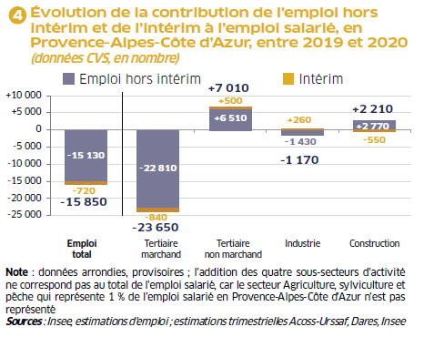
Près de 24 000 emplois salariés supprimés dans le tertiaire marchand
Notes:
En nombre à présent :
Près de 24 000 emplois sont détruits dans le tertiaire marchand, dont environ 15 000 dans l’hébergement-restauration, 3 500 dans les autres activités de service et 3 200 dans le commerce, secteurs directement concernés par les mesures de restrictions sanitaires.
A l’inverse, le tertiaire non marchand (y compris intérim) est très dynamique en 2020 : 7 000 emplois sont créés en Paca
Dans l’industrie (y compris intérim), près de 1 200 emplois sont détruits (1 100 dans la fabrication d'autres produits industriels salariés ; 400 dans la fabrication d'équipements électriques, électroniques, informatiques ; fabrication de machines.
la région compte 2 200 salariés supplémentaires dans la construction

Slide 6
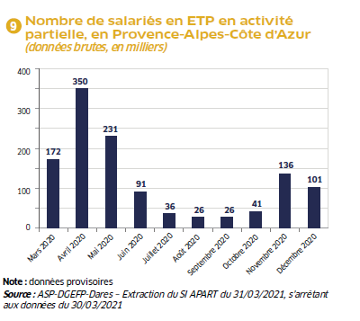
Recours inédit à l’activité partielle depuis la crise sanitaire

Slide 7
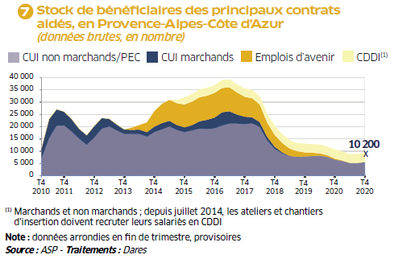
Le nombre de bénéficiaires de contrat aidé augmente pour le 2e trimestre consécutif, après quatre ans de baisse

Slide 8
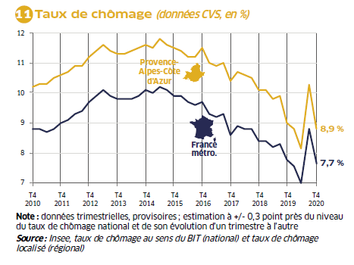
Fin 2020, le taux de chômage retrouve son niveau de début d’année
Par rapport
à fin 2019 :
(-0,2 point)
(-0,1 point)
Notes:
Les évolutions du taux de chômage tout au long de 2020 sont difficiles à interpréter car elles sont affectées par les comportements de retrait d’activité de la population active lors des confinements.
En Provence-Alpes-Côte d’Azur, le taux de chômage localisé repart à la baisse au 4e trimestre 2020, après un rebond au 3e trimestre : -1,4 point, après +2,0 points [Figure 11]. Il s’établit ainsi à 8,9 % de la population active, un niveau proche de celui de début 2020. Sur un an, la baisse est de 0,2 point.
En France métropolitaine, la tendance est similaire. Le taux de chômage diminue fortement fin 2020 (-1,2 point, après +1,9 point au 3e trimestre) et atteint 7,7 % de la population active. Il rejoint ainsi presque son niveau de fin 2019 (-0,1 point sur un an).

Slide 9
Hausse dans les Alpes-Maritimes, stabilité dans les Hautes-Alpes, baisse dans tous les autres départements de Paca
Note : données trimestrielles provisoires ; estimation à +/- 0,3 point près du niveau du taux de chômage national
et de son évolution d’un trimestre à l’autre
Source : Insee, taux de chômage au sens du BIT (national ) et taux de chômage localisé (régional et départementaux)
Notes:
Au 4e trimestre 2020, le taux de chômage recule dans tous les départements de Provence-Alpes-Côte d’Azur : entre -1,5 point dans les Alpes-de-Haute-Provence et le Vaucluse et -0,9 point dans les Hautes-Alpes. Sur un an, il baisse plus vite qu’en région (-0,2 point) dans la plupart des départements : -0,5 point dans les Alpes-de-Haute-Provence (9,0 %) et le Var (8,2 %), -0,4 point dans les Bouches-du-Rhône (9,1 %) et -0,3 point dans le Vaucluse (10,0 %). En revanche, il augmente de 0,5 point dans les Alpes-Maritimes (8,9 %). Dans les Hautes-Alpes (7,5 %), il se stabilise.

Slide 10
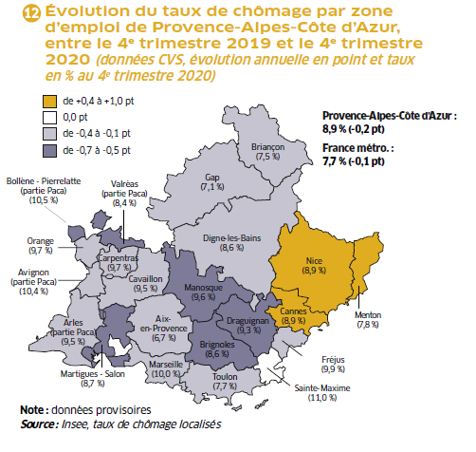
Repli dans la plupart des zones d’emploi de la région
Notes:
À un niveau géographique plus fin, le taux de chômage se replie en fin d’année dans toutes les zones d’emploi de la région : la baisse trimestrielle est la plus forte (-2,9 points) dans celle de Sainte-Maxime, qui demeure néanmoins la plus touchée avec un taux de 11,0 %, et la plus faible (-0,9 point) dans celle de Bollène-Pierrelatte (partie Paca). Par rapport au 4e trimestre 2019, le taux diminue partout sauf dans les zones de Menton (7,8 %) où il s’élève de 1,0 point, Cannes et Nice où il augmente de 0,4 point (8,9 % pour les deux) et Sainte-Maxime où il est stable [Figure 12]. Le recul est le plus prononcé (entre -0,7 et -0,5 point) à Bollène - Pierrelatte (partie Paca, 10,5 %), Manosque (9,6 %), Draguignan (9,3 %), Martigues – Salon (8,7 %), Brignoles (8,6 %), et Valréas (partie Paca, 8,4 %).
Faire lien cliquable sur https://www.insee.fr/fr/statistiques/4652889

Slide 11
En rythme trimestriel, la baisse de la demande d’emploi s’accentue au 4e trimestre, mais elle ne devrait pas durer
499 600 demandeurs d’emploi catégories A,B,C en moyenne
au T4 2020
Notes:
La demande d’emploi permet de mieux appréhender l’impact de la crise sanitaire : ses évolutions tout au long de l’année 2020 ne sont pas comparables à celles du taux de chômage.
En effet, les inscriptions à Pôle emploi en catégories A, B, C explosent au 2e trimestre en lien avec le confinement total (+8,1 %, soit +39 000), mais elles reculent depuis : -1,7 % au 3e trimestre et -2,4 % au 4e (respectivement -8 600 et -12 100). Si le niveau enregistré en février 2021 se maintient en mars, la demande d’emploi repartirait légèrement à la hausse au 1er trimestre 2021.
Au 4e trimestre 2020, Provence-Alpes-Côte d’Azur compte en moyenne 499 600 demandeurs d’emploi inscrits sur les listes de Pôle emploi en catégories A, B, C (tenus de faire des actes positifs de recherche d’emploi, en activité réduite ou sans activité).

Slide 12
Une hausse de la demande d’emploi fin 2020 qui efface la baisse de 2019
Notes:
Par rapport à fin 2019, le nombre d’inscrits progresse de 3,6 %, soit 17 200 demandeurs d’emploi supplémentaires, effaçant la baisse de l’année précédente (-3,5 %).
Cette progression est cinq fois moins rapide que lors de la crise de 2009 (+3,6 %). Elle est aussi moins vive qu’en France métropolitaine.

Slide 13
Le repli en fin d’année est légèrement plus prononcé chez les femmes
Notes:
En 2020, la crise sanitaire frappe plus durement les hommes. Sur le seul 2e trimestre, la hausse du nombre d’inscrits avoisine les 10 % chez les hommes, contre +6,4 % chez les femmes. La demande d’emploi masculine baisse ensuite plus fortement au 3e trimestre, repli qui se prolonge au 4e trimestre.
Au 1er trimestre 2021, la demande d’emploi augmenterait à nouveau chez les hommes comme chez les femmes

Slide 14
Les hommes deux fois plus touchés que les femmes en 2020
Notes:
Sur un an, la demande d’emploi masculine progresse beaucoup plus rapidement que la féminine : +5,1 % par rapport à fin 2019, contre +2,2 %.
Un an plus tôt, elle baissait pourtant plus fortement que la féminine (-4,0 %, contre -3,0 % par rapport à fin 2018).

Slide 15
Comme au trimestre précédent, le repli trimestriel est plus fort chez les jeunes
Notes:
Les jeunes de moins de 25 ans sont la classe d’âge la plus affectée en 2020
Alors que depuis plusieurs trimestres, leur nombre d’inscrits baissait de façon plus marquée que dans les autres tranches d’âge, au 2e trimestre, il progresse presque quatre fois plus rapidement que chez les 50 ans ou plus : +16,2 %, contre +4,5 %.
La hausse frôle même les 20 % chez les jeunes hommes.
Au 2e semestre de 2020, la demande d’emploi des jeunes est celle qui recule le plus (-4,5 % au 3e trimestre, et -5,1 % au 4e)

Slide 16
En 2020, les jeunes plus affectés que les autres tranches d’âge
Notes:
Au total, leur nombre progresse de +4,7 % par rapport à fin 2019, soit plus d’1 point au-dessus des autres tranches d’âge.
C’est la première fois en onze ans que la demande d’emploi des jeunes croît plus vite que celle des seniors.

Slide 17
La forte baisse trimestrielle des inscrits depuis moins d’un an devrait franchement se modérer début 2021
Notes:
Alors qu’il ne cessait de diminuer depuis fin 2017, le nombre d’inscrits depuis moins d’un an repart à la hausse début 2020 et enregistre sa plus forte progression trimestrielle au 2e trimestre (+10,0 %). Au 2e semestre, il diminue vivement (-4,7 % au 3e trimestre et -5,9 % au 4e)
A l’inverse, le nombre de demandeurs d’emploi de longue durée (inscrits depuis un an ou plus), qui refluait chaque trimestre depuis un an, ne cesse de s’élever depuis le 2e trimestre 2020, même s’il augmente de moins en moins vite (+5,9 %, puis +2,0 % et +1,7 % fin 2020).
Début 2021, la forte baisse trimestrielle des inscrits depuis moins d’un an devrait franchement se modérer, tandis que la hausse du nombre d’inscrits depuis un an ou plus se prolongerait

Slide 18
Vive augmentation annuelle chez les demandeurs d’emploi de longue durée, légère baisse chez les inscrits depuis moins d’un an
Notes:
par rapport à fin 2019, la demande d’emploi de moins d’un an recule légèrement (-0,4 %).
À l’inverse, la demande d’emploi de longue durée progresse de 8,2 % par rapport à fin 2019.
In fine, au 4e trimestre 2020, presqu’un inscrit sur deux (48,6 %) est un demandeur d’emploi de longue durée, une part en hausse de plus de 2 points en un an.

Slide 19
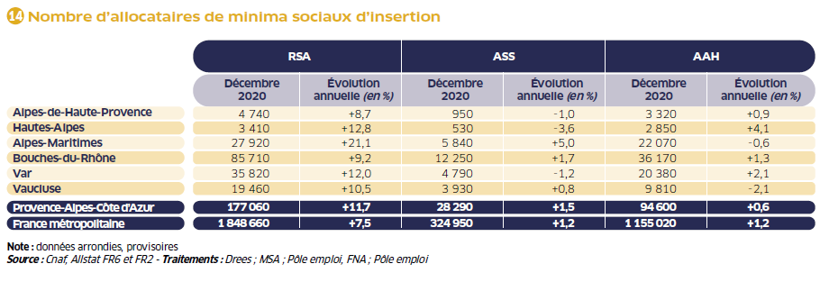
18 500 allocataires du RSA de plus en 2020

Slide 20
Pour en savoir plus
La Note de conjoncture de la Dreets Provence-Alpes-Côte d’Azur:
https://paca.dreets.gouv.fr/Les-publications-periodiques-9124
Les éclairages conjoncturels départementaux :
http://paca.dreets.gouv.fr/Les-outils-de-pilotage-territorialises
Retrouvez tous nos indicateurs dans le Tableau de bord des indicateurs clés
en téléchargement sur le site de la Dreets Provence-Alpes-Côte d’Azur :
  https://paca.dreets.gouv.fr/Les-indicateurs-cles-de-la-Direccte-Paca

